Slide 1
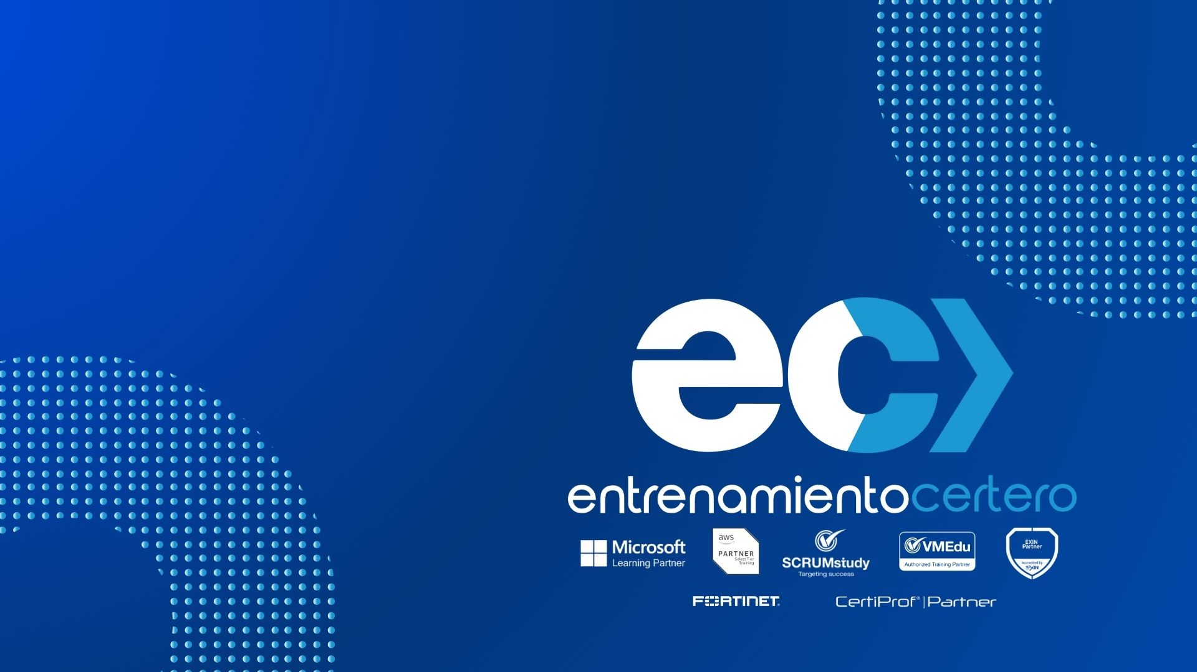

Slide 2

Laboratorio: Deploying Apps to Google Kubernetes
Engine
Aldo Trucios

Slide 3
Agenda
Objetivo
Task 01: Descargar una aplicación de muestra desde GitHub
Task 02: Implementar en Kubernetes con Cloud Build y Artifact Registry

Slide 4
Objetivos
En este laboratorio, aprenderá a realizar las siguientes tareas:
Descargue una aplicación de muestra desde GitHub
Implementar en Kubernetes Engine

Slide 5
Task 01: Descargar una aplicación de muestra desde GitHub
Descargue una aplicación de muestra de GitHub y obtenga una vista previa en Cloud Shell.
En Cloud Console, haga clic en Activar Cloud Shell.
Si se le solicita, haga clic en Continuar .
Para crear una nueva carpeta, ejecute el siguiente comando:
Cambia a la carpeta que acabas de crear:
Clonar una aplicación Python Flask simple desde GitHub:
Cambiar a la carpeta deploying-apps-to-gcp:
mkdir gcp-course
cd gcp-course
git clone https://GitHub.com/GoogleCloudPlatform/training-data-analyst.git
cd training-data-analyst/courses/design-process/deploying-apps-to-gcp

Slide 6
Task 01: Descargar una aplicación de muestra desde GitHub
Para probar el programa, escriba el siguiente comando para crear un contenedor Docker de la imagen:
Para ejecutar la imagen de Docker, escriba el siguiente comando:
Para ver el programa en ejecución, haga clic en Vista previa web ( Icono de vista previa web) en la barra de herramientas de Google Cloud Shell. Luego, seleccione Vista previa en el puerto 8080.
docker build -t test-python .
docker run --rm -p 8080:8080 test-python

Slide 7
Task 02: Implementar en Kubernetes Engine con Cloud Build y Artifact Registry
Kubernetes Engine le permite crear un clúster de máquinas e implementar cualquier cantidad de aplicaciones en él. Kubernetes abstrae los detalles de la administración de las máquinas y le permite automatizar la implementación de sus aplicaciones con comandos CLI simples.
Para implementar una aplicación en Kubernetes, primero debe crear el clúster. Luego, debe agregar un archivo de configuración para cada aplicación que implementará en el clúster.
En el menú de navegación, haga clic en Kubernetes Engine. Si aparece un mensaje que indica que se está inicializando la API de Kubernetes, espere a que finalice.
Haga clic en crear cluster.
Acepte todos los valores predeterminados, seleccione la región haga clic en Crear. La creación del clúster de Kubernetes Engine demorará un par de minutos. Cuando el clúster esté listo, aparecerá una marca de verificación verde.
Haga clic en los tres puntos a la derecha del clúster y luego haga clic en Conectar.
En la pantalla Conectarse al clúster , haga clic en Ejecutar en Cloud Shell . Esto abre Cloud Shell y el comando de conexión se ingresa automáticamente.

Slide 8
Task 02: Implementar en Kubernetes Engine con Cloud Build y Artifact Registry
Descargue una aplicación de muestra de GitHub y obtenga una vista previa en Cloud Shell.
Presione Enter para conectarse al clúster.
Para probar su conexión, escriba el siguiente comando; este comando simplemente muestra las máquinas de tu clúster. Si funciona, estás conectado.
En Cloud Shell, haga clic en Abrir editor.
Expande la carpeta "training-data-analyst/courses/design-process/deploying-apps-to-gcp" en el panel de navegación de la izquierda. Luego, haz clic en main.py para abrirla.
En la función “main()” cambia el titulo por “Hello Kubernetes Engine” como se muestra a continuación.
Kubectl get nodes
@app.route("/")
def main():
model = {"title" "Hello Kubernetes Engine"}
return render_template('index.html', model=model)

Slide 9
Task 02: Implementar en Kubernetes Engine con Cloud Build y Artifact Registry
Guarda tus cambios.
Agrega un archivo llamado kubernetes-config.yaml en el folder “training-data-analyst/courses/design-process/deploying-apps-to-gcp”.
Pega el siguiente código en el archivo para configurar la aplicación.
---
apiVersion: apps/v1
kind: Deployment
metadata:
name: devops-deployment
labels:
app: devops
tier: frontend
spec:
replicas: 3
selector:
matchLabels:
app: devops
tier: frontend
template:
metadata:
labels:
app: devops
tier: frontend
spec:
containers:
- name: devops-demo
image: <YOUR IMAGE PATH HERE>
ports:
- containerPort: 8080
---
apiVersion: v1
kind: Service
metadata:
name: devops-deployment-lb
labels:
app: devops
tier: frontend-lb
spec:
type: LoadBalancer
ports:
- port: 80
targetPort: 8080
selector:
app: devops
tier: frontend

Slide 10
Task 02: Implementar en Kubernetes Engine con Cloud Build y Artifact Registry
En Cloud Shell, escriba el siguiente comando para crear un repositorio de Artifact Registry llamado devops-demo:
Para configurar Docker para que se autentique en el repositorio Docker de Artifact Registry, escriba el siguiente comando:
Para utilizar Kubernetes Engine, debe crear una imagen de Docker. Escriba los siguientes comandos para utilizar Cloud Build para crear la imagen y almacenarla en Artifact Registry:
gcloud artifacts repositories create devops-demo \
--repository-format=docker \
--location="REGION"
gcloud auth configure-docker "REGION"-docker.pkg.dev
cd ~/gcp-course/training-data-analyst/courses/design-process/deploying-apps-to-gcp
gcloud builds submit --tag "REGION"-docker.pkg.dev/$DEVSHELL_PROJECT_ID/devops-demo/devops-image:v0.2

Slide 11
Task 02: Implementar en Kubernetes Engine con Cloud Build y Artifact Registry
Cuando se complete el comando anterior, el nombre de la imagen aparecerá en la salida. El nombre de la imagen tiene el formato REGION-docker.pkg.dev/PROJECT_ID/devops-demo/devops-image:v0.2.
Resalte el nombre de la imagen y cópielo en el portapapeles. Pegue ese valor en el archivo kubernetes-config.yaml y sobrescriba la cadena <YOUR IMAGE PATH HERE>.
Deberías ver algo similar a lo siguiente:
spec:
containers:
- name: devops-demo
image: "REGION"-docker.pkg.dev/PROJECT_ID/devops-demo/devops-image:v0.2
ports:

Slide 12
Task 02: Implementar en Kubernetes Engine con Cloud Build y Artifact Registry
Escriba el siguiente comando de Kubernetes para implementar su aplicación:
En el archivo de configuración se especificaron tres réplicas de la aplicación. Escriba el siguiente comando para ver si se crearon tres instancias:
Asegúrate de que todas las cápsulas estén listas. Si no lo están, espera unos segundos y vuelve a intentarlo.
También se agregó un balanceador de carga en el archivo de configuración. Escriba el siguiente comando para ver si se creó:
kubectl apply -f kubernetes-config.yaml
kubectl get pods
kubectl get services

Slide 13
Task 02: Implementar en Kubernetes Engine con Cloud Build y Artifact Registry
Deberías ver algo similar a lo siguiente:
Si la dirección IP externa del balanceador de carga dice "pendiente", espere unos segundos y vuelva a intentarlo.
Cuando tengas una IP externa, abre una pestaña del navegador y hazle una solicitud. Debería devolver Hello Kubernetes Engine. Puede que tarde unos segundos en estar lista.

Slide 14


